Slide 1


Slide 2

CURSO DE FORMACIÓN
SUPERVISIÓN EN PERFORACION
Y VOLADURA SUPERFICIAL Y SUBTERRÁNEA
Presentado por:
M.Sc. Ing. Robert G. Santiago Lucas
Cip: 169493

Slide 3
Módulo 4
GESTIÓN DE COSTOS Y EFICIENCIA EN PERFORACIÓN Y VOLADURA

Slide 4
Índice
Modulo iV
3. GESTIÓN DE COSTOS Y EFICIENCIA EN PERFORACIÓN Y VOLADURA
Introducción
Gestión de costos de perforación
Gestión de Costos de Voladura
Optimización de costos de perforación y voladura
Evaluación de eficiencia operativa

Slide 5
INTRODUCCIÓN
Debemos tomar en cuenta que tanto el costo mina como el costo planta varían durante la vida de la explotación, ya que la distancia de transporte tanto para el mineral como para el estéril son variables y el tratamiento del mineral en la planta varía dependiendo de las características del mineral que es alimentado, las cuales pueden variar dependiendo de la profundidad en la cual nos encontremos explotando, por lo que en ambos casos se debe ocupar la mejor estimación posible en función del criterio y experiencia del encargado de realizar el diseño del rajo.
La expresión inicial para la Ley de Corte Crítica puede expresarse de la siguiente manera al incluir las unidades y en el costo mina considerar el costo de capital:
Ley de Corte (%) = ((CM + CC) + CP) x 100 / (2204.6 x RM/100 x (P - FyR))

Slide 6
INTRODUCCIÓN
En esta expresión se considerarán como Costos de CATEGORÍA I, a los costos en US$/Ton de material movido relacionados con la extracción del mineral, es decir los costos Mina, que incluyen los siguientes procesos:
* Como Costos Directos (CM):
- Perforación.
- Voladura.
- Carguío.
- Transporte.
- Servicios de apoyo Mina.
- Administración.
* Además se maneja como un Costo a la Depreciación (CC).
La suma de estos valores CM + CC conforma la CATEGORÍA I.
Se considera como Costos de CATEGORÍA II, los relacionados con el proceso del mineral (CP) y se expresa en unidades de US$/Ton de Mineral tratado. Además se incluyen costos administrativos (en las mismas unidades). Cabe notar que la depreciación de las instalaciones de la planta está incluida dentro del costo de proceso.
Se considera como Costos de CATEGORÍA III, los relacionados con la venta del producto (FyR), en el cual se incluyen el transporte, seguros, créditos, refinería, etc. y se expresa en unidades de US$/lbCu.

Slide 7
INTRODUCCIÓN
En esta expresión se considerarán como Costos de CATEGORÍA I, a los costos en US$/Ton de material movido relacionados con la extracción del mineral, es decir los costos Mina, que incluyen los siguientes procesos:
* Como Costos Directos (CM):
- Perforación.
- Voladura.
- Carguío.
- Transporte.
- Servicios de apoyo Mina.
- Administración.
* Además se maneja como un Costo a la Depreciación (CC).
La suma de estos valores CM + CC conforma la CATEGORÍA I.
Se considera como Costos de CATEGORÍA II, los relacionados con el proceso del mineral (CP) y se expresa en unidades de US$/Ton de Mineral tratado. Además se incluyen costos administrativos (en las mismas unidades). Cabe notar que la depreciación de las instalaciones de la planta está incluida dentro del costo de proceso.
Se considera como Costos de CATEGORÍA III, los relacionados con la venta del producto (FyR), en el cual se incluyen el transporte, seguros, créditos, refinería, etc. y se expresa en unidades de US$/lbCu.

Slide 8
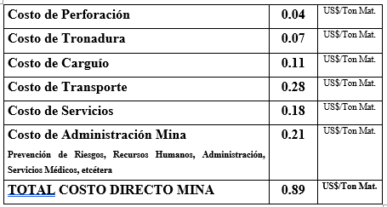
INTRODUCCIÓN
Ejemplo de Aplicación
CATEGORÍA I:
1) Costo directo Mina:
TOTAL CATEGORÍA I | 1.39 | US$/Ton Mat.
2) Depreciación de los equipos mineros 0.50 US$/Ton Mat.

Slide 9
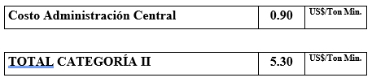
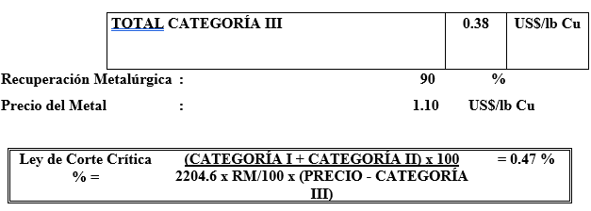
INTRODUCCIÓN
Ejemplo de Aplicación
CATEGORÍA II:
1) Costo tratamiento del Mineral:
2) Costo Gerencia General:
CATEGORÍA III:
1) Costo transporte, puerto, créditos, seguros, tratamiento por fusión y/o refino, etcétera:

Slide 10
4.1. gestión de costos de perforación
a. Costo de Perforadora Rotativa
Performance de la BE 45 R : 115 m/gd
Horas Maq/gd : 7.0 Hr
Vida Útil del equipo : 10 años
Horas Operadas al Año : 8 Hr/gdx3 gd/diax6dias/semx50sem/añox0.85x0.68
4896 Hr/año
Owning Cost
Depreciación = 1050,000/(10x4896) = 21.45 $/Hr
Int. Seg. Imp = (10+1)/(10x2)x0.14x1050,000/4896 = 16.51 $/Hr
Operating Cost
Reparaciones : Dep/Hrxf Rep = 21.45x0.4 = 8.58 $/Hr
Energía Elect : Con Kwat/hrxP.u $/Kwat = 200x0.08 = 16.0 $/Hr
Lub y Filtros : 10% depreciacion =0.1x21.45 = 2.15 $/Hr
Tubo de Perf : (115m/gd/7.0 Hr) x(15000/30000) = 8.21 $/Hr
Estabilizador : (115m/gd /7.0 Hr) x(6000/15000) = 6.57 $/hr
Operador y Ayudante : 5 $/Hr + 2.5 $/hr = 7.5 $/hr
COSTO DE OPERACIÓN = 49.01 $/hr
COSTO DE ADQUISICION + COSTO DE OPERACIÓN = 86.97 $/HR

Slide 11
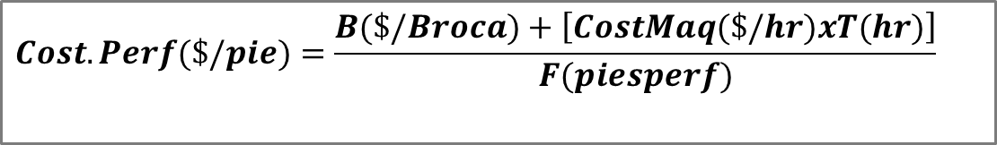
4.1. gestión de costos de perforación
b. Costo de Proceso de Perforación
$$Cost.Perf(\$/pie)=\frac{B(\$/Broca)+\left[CostMaq(\$/hr)xT(hr)\right]}{F(piesperf)}$$

Slide 12
4.1. gestión de costos de perforación
Ejemplo práctico de Cálculo de costo de Perforación
La Mina “A” requiere realizar el reemplazo de sus equipos de perforación, para tal fin la empresa asigna a un responsable para que determine los costos de la maquina perforadora actual, teniendo los siguientes datos:

Slide 13
4.1. gestión de costos de perforación
Ejemplo práctico de Cálculo de costo de Perforación

Slide 14
4.1. gestión de costos de perforación
Ejemplo práctico de Cálculo de costo de Perforación

Slide 15
4.1. gestión de costos de perforación
Ejemplo práctico de Cálculo de costo de Perforación

Slide 16
4.1. gestión de costos de perforación
Ejemplo práctico de Cálculo de costo de Perforación

Slide 17
4.1. gestión de costos de perforación
Ejemplo práctico de Cálculo de costo de Perforación

Slide 18
4.1. gestión de costos de perforación
Ejemplo práctico de Cálculo de costo de Perforación

Slide 19
4.1. gestión de costos de voladura
Teniendo en cuenta el factor de potencia del explosivo utilizado (kg/t) y las relaciones matemáticas existentes, entre los consumos de explosivos y accesorios (iniciadores, guías, etc) con el procedimiento de carguío del explosivo, se determina los consumos específicos.
Multiplicando estos consumos específicos por los precios unitarios, resulta el costo de voladura en $/t o $/m³, según sea el caso.
a. Factores de cálculo de costo de voladura
Factor de potencia en kg/m³ como datos estadísticos promedios obtenidos de las operaciones.
Tipo de explosivo.
Consumo de accesorios, iniciadores y guías.
Consumo específico de taladro, en m/m³.
Diámetro del taladro en mm.
Longitud promedio de taladro, en m.
Modalidad de carguío del explosivo

Slide 20
4.1. gestión de costos de voladura
b. Estructura de costos de voladura
Costo de explosivos
Costo por iniciadores
Costo por guía
Costo por cordón detonante
Costo por retardos de cordón
Costo por mano de obra
COSTO TOTAL DE VOLADURA

Slide 21
4.1. gestión de costos de voladura
c. Factor de carga para costo de voladura
tramo | volumen | dinamita (unid) | anfo (kg) | cordon det. | mecha de seg. | Fulminantes | retardos | f de carga (kg/m3)
45+630 - 45+650 | 466.7 | 120 | 45 | 280 | 2 | 1 | 2 | 0.28
47+412 - 47+463 | 117.79 | 77 | 68 | 205 | 12 | 4 | 4 | 0.3
45+700 - 45+720 | 824.75 | 82 | 73 | 180 | 6 | 2 | 6 | 0.3
42+670 - 42+756 | 303.64 | 90 | 50 | 350 | 4 | 1 | 6 | 0.29
48+135 - 48+160 | 1,127.18 | 198,2 (14 kg) | 130 | 600 | 2 | 2 | 8 | 0.12
46+753 - 46+810 | 531.94 | 120 | 95 | 420 | 2 | 1 | 4 | 0.28
46+845 - 46+865 | 37.23 | 15 kg | 200 | 600 | 4 | 3 | 6 | 0.3
42+451 - 42+474 | 1073.72 | 300 | 235 | 1350 | 10 | 3 | 20 | 0.5
43+530 - 43+850 | 2698.51 | 640 | 400 | 1800 | 8 | 4 | 20 | 0.35
43+398 - 43+485 | 1492.88 | 216 | 78 | 320 | 5 | 1 | 1 | 0.25
42+634 - 43+660 | 937.07 | 648 | 41 | 388 | 5 | 1 | 1 | 0.26
43+274 - 43+398 | 560.38 | 836 | 72 | 490 | 6 | 2 | 1 | 0.28
43+122 - 43+266 | 1280.66 | 465 | 30 | 410 | 4 | 2 | 1 | 0.25
42+116 - 42+164 | 2837.74 | 1540 | 165 | 980 | 6 | 1 | 4 | 0.23
42+180 - 42+212 | 288.2 | 24 | 12.5 | 60 | 3 | 2 | 0 | 0.33
Volumen total: 56220.83 m3 |  |  |  | Promedio F. carga. |  | 0.310 | Kg/m3

Slide 22
4.2. EVALUACIÓN DE LA EFICIENCIA OPERATIVA
a. Ritmo de Explotación
Si la mina define al ritmo de explotación, el período T está dado por:
T = Qm / M
Donde:
M : Cantidad máxima de material (estéril y mineral) a extraer en un año.
C : Cantidad máxima de mineral a tratar en un año.
R : Cantidad máxima de fino a producir en un año.
m : Costo de mina por unidad de material, independiente de la ley de la unidad explotada (perforación, tronadura, carguío y transporte).
c : Costo por unidad de mineral tratado.
r : Costo por unidad de producto incluyendo fundición, refinería y ventas.
f : Costos fijo.
s : Precio de venta.
u : Recuperación metalúrgica

Slide 23
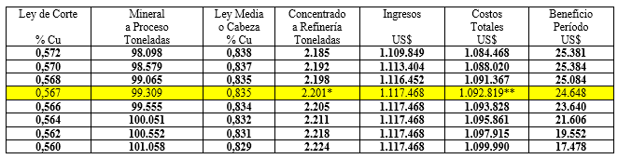
4.2. EVALUACIÓN DE LA EFICIENCIA OPERATIVA
c. Beneficio económico
El beneficio está dado por la siguiente expresión:
P = (s - r) x Qr - c x Qc - m x Qm - (f x T)
Donde:
Qm : Cantidad de material a extraer en un período de T años. Limitado por M.
Qc : Cantidad de mineral a tratar en un período de T años. Limitado por C.
Qr : Cantidad de producto obtenido en un período de T años. Limitado por R.
T : Período de operación en años.

Slide 24
4.2. EVALUACIÓN DE LA EFICIENCIA OPERATIVA
c. Estabilidad de Taludes
Los taludes después de la voladura deben quedar estables y seguros para poder continuar el ciclo de minado.
A medida que avanza la limpieza los taludes deben ser perfilados.
El área de geotecnia debe dar el soporte diario para la estabilización de taludes.

Slide 25
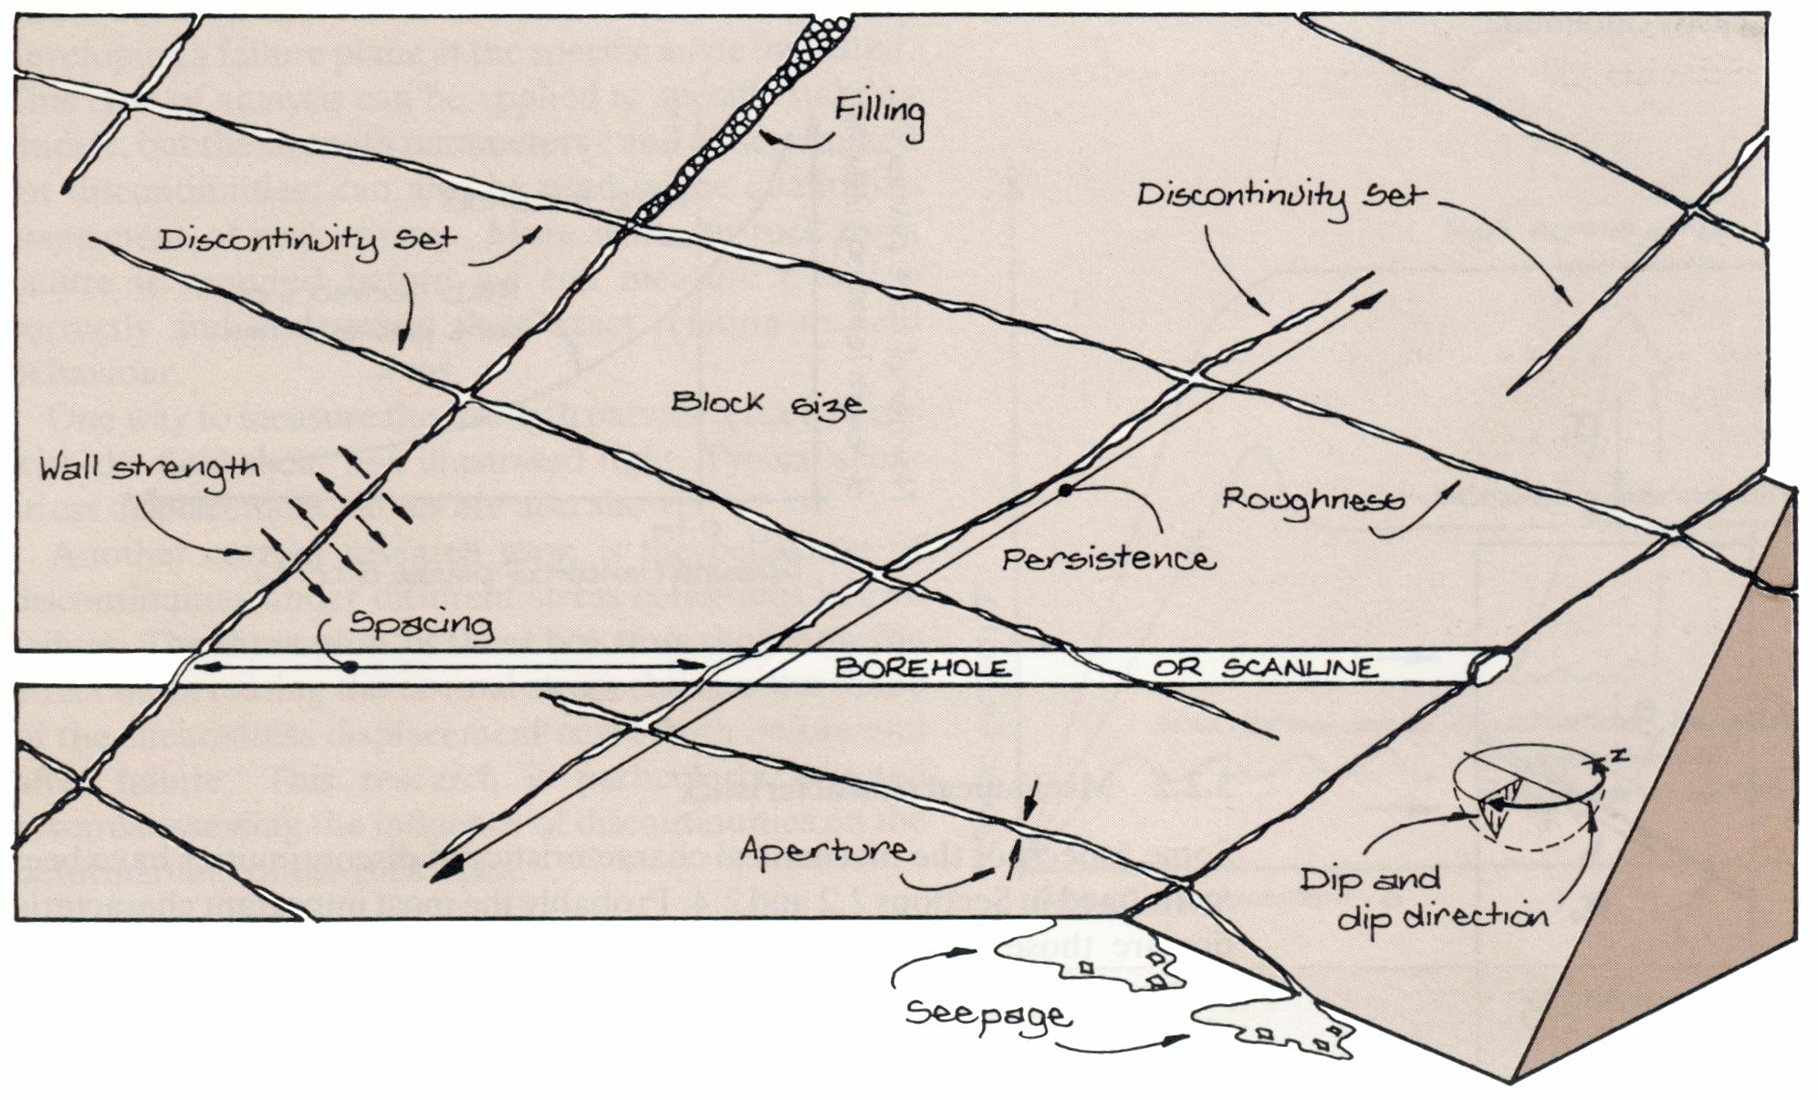
4.2. EVALUACIÓN DE LA EFICIENCIA OPERATIVA
c. Estabilidad de Taludes
Caracterización de las Discontinuidades
Descripción geotécnica de las estructuras (Orientación, Espaciado, Persistencia, Rugosidad, relleno, filtraciones)

Slide 26
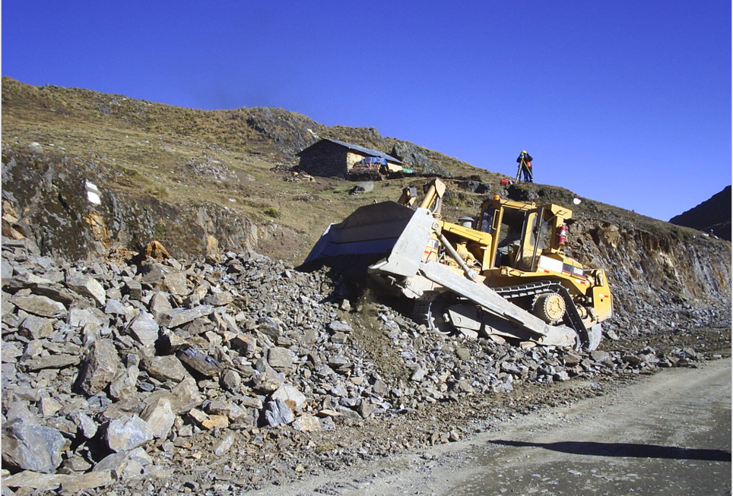
4.2. EVALUACIÓN DE LA EFICIENCIA OPERATIVA
c. Estabilidad de Taludes

Slide 27
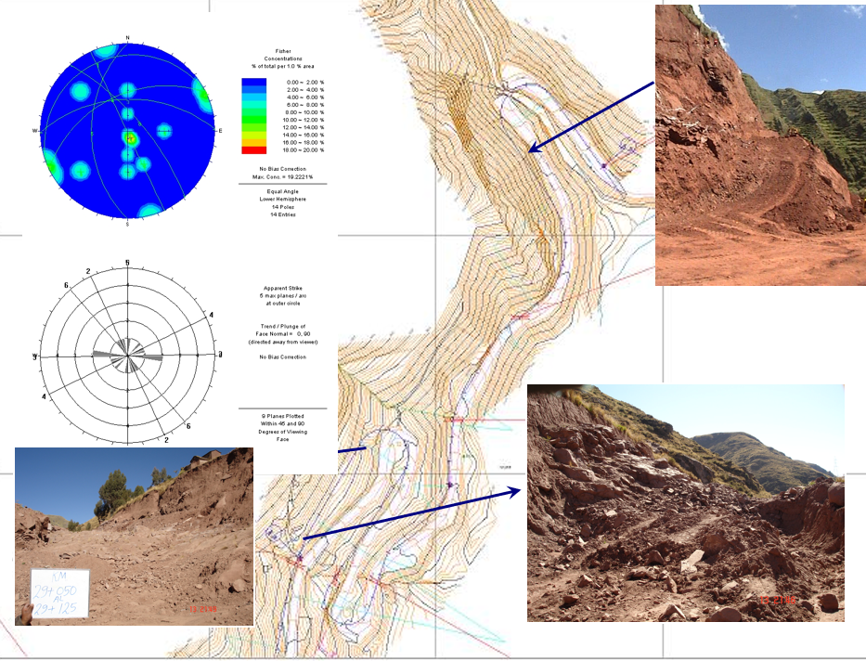
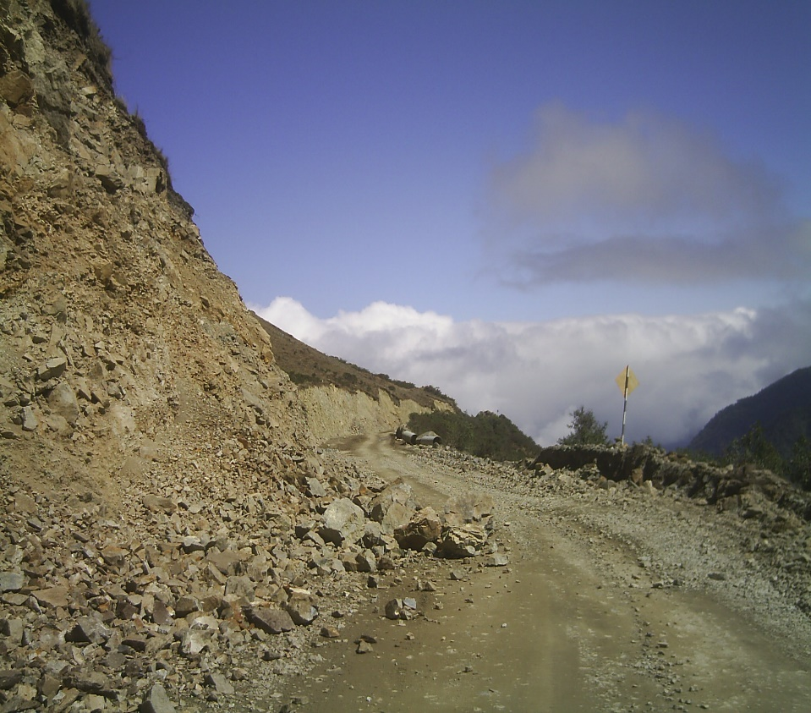
4.2. EVALUACIÓN DE LA EFICIENCIA OPERATIVA
c. Estabilidad de Taludes

Slide 28
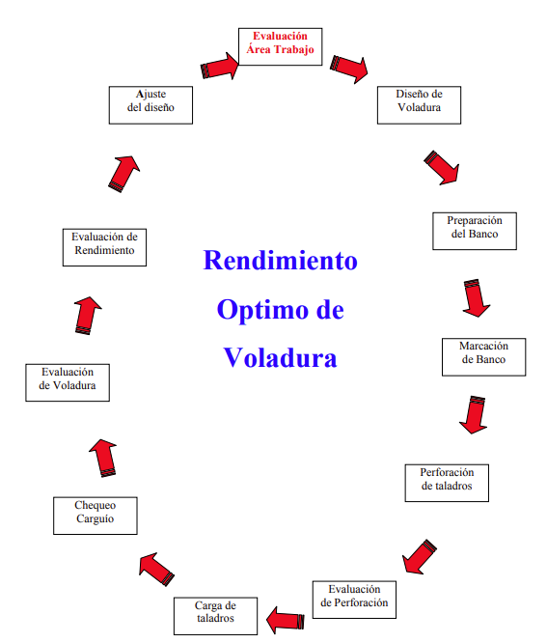
4.3. optimización de costos de perforación y voladura
Cada paso debe ser completado la más consistentemente posible. Cada operación controla la eficacia de la próxima. Procedimientos para los diseños e implementación de diseños de voladuras deben sé definidos, documentados, seguidos y auditados para asegurar el control de calidad.

Slide 29
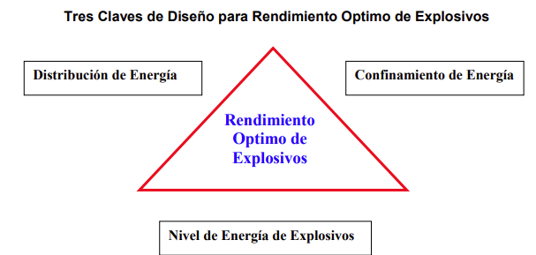
4.3. optimización de costos de perforación y voladura
2. Confinamiento de energía del explosivo
Energía del explosivo debe ser confinada suficiente tiempo después de detonación para establecer fracturas y desplazar el material
El paso de menor resistencia del explosivo debe ser controlado
Taladros deben ser cargados de acuerdo a la geología.
Elija configuración de tiempos de acuerdo a las condiciones de campo.
Use retardos bastante exactos
3.Nivel de energía explosiva
El nivel de energía debe ser suficiente para sobreponerse a la fuerza estructural y masa de roca, y a la vez proveer desplazamiento requerido
Determine nivel de energía en el grado de fragmentación y desplazamiento requerido
tome en cuenta la sensibilidad del sitio
Evalúe explosivos de alta energía para condiciones especiales del lugar de disparo.
Distribución de energía de explosivos en la masa rocosa
Energía debe ser distribuida uniformemente para lograr fragmentación uniforme
relación adecuada entre diámetro de barreno y altura de banco
relación adecuada entre burden y espaciamiento
implementación cuidadosa del diseño
barrenar en ángulo si se requiere para mejorar distribución

Slide 30
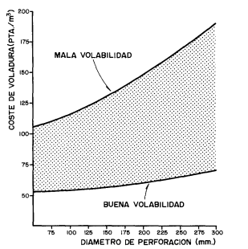
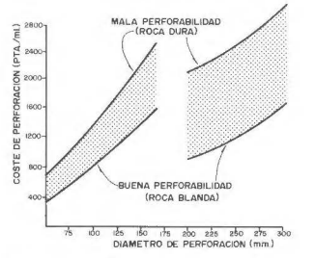
4.3. optimización de costos de perforación y voladura
1. ECONOMIA DEL BINOMIO DE PERFORACION Y VOLADURA

Slide 31
4.3. optimización de costos de perforación y voladura
1.ECONOMIA DEL BINOMIO DE PERFORACION Y VOLADURA
Como puede observarse, los costes disminuyen de forma apreciable al aumentar el diámetro de los barrenos con el salto ya comentado. No debe olvidarse que al perforar con triconos la vida de los cojinetes depende del tamaño de éstos, y que entonces al aumentar el diámetro pueden transmitirse mayores empujes, sin afectar a la duración de los triconos, incrementando las productividades y rendimientos de perforación. En cuanto a los costes de voladura, éstos incluyen los siguientes conceptos:
Además, es preciso considerar un coste adicional debido a la fragmentación secundaria de los bolos o bloques de roca con un tamaño no admisible para los equipos de carga, transporte y trituración. Para que una operación de arranque se considere aceptable, el volumen de taqueo debe mantenerse por debajo del 5% del volumen total arrancado en la voladura primaria.
La variación de los costes de voladura al aumentar el diámetro de los barrenos es distinta a los de perforación, pues parte de las ventajas que aparecen quedan compensadas con algunos inconvenientes que se citan a continuación.
Explosivos, de las cargas de fondo y columna.
Multiplicadores.
Cordón detonante.
Detonadores eléctricos.
Otros accesorios: explosor, conectadores, línea de tiro, comprobador de línea, etc.
Mano de obra.

Slide 32
4.3. optimización de costos de perforación y voladura
INCREMENTO DE DIÁMETRO DE PERFORACIÓN
Ventajas
Desventajas
Aumenta la velocidad de detonación de los explosivos, y por consiguiente la Energía de Tensión desarrollada por éstos.
Facilita el empleo de explosivos a granel y la mecanización de la carga con el consiguiente ahorro, tanto en el precio de los explosivos como en la cantidad de mano de obra que se requiere. Esta es la ventaja más importante.
La planificación y el control de las voladuras grandes es más sencillo y completo que en las voladuras pequeñas, fundamentalmente por el número que se precisa de éstas.
Los consumos específicos que se necesitan son mayores para una misma granulometría, pues las cargas están peor distribuidas espacialmente en el interior del macizo rocoso, y el control estructural de las rocas cada vez es más importante.
Los sistemas de iniciación y cebado deben ser más fiables y eficientes.
Limitaciones por el tamaño de los equipos de carga y transporte.
Niveles de vibraciones y onda aérea más altos. Mayor riesgo de proyecciones, por el tamaño de los fragmentos y el alcance de éstos.
Fracturación del macizo remanente más intensa.
Aumento de la dilución en las explotaciones mineras.

Slide 33
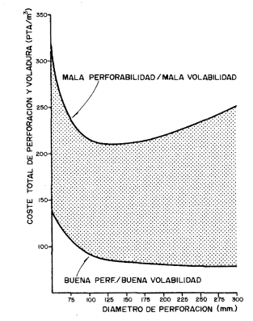
4.3. optimización de costos de perforación y voladura
INCREMENTO DE DIÁMETRO DE PERFORACIÓN
Con todo lo expuesto, se ve que el diámetro de perforación que da el coste mínimo de arranque con explosivos no es el mismo en todos los casos. El efecto de economía de escala depende de numerosas variables: propiedades de los macizos rocosos, ritmos de producción, organización de los trabajos, limitaciones del entorno, etc. En resumen, puede decirse que los grandes diámetros de perforación son interesantes cuando se presentan las siguientes condiciones:
Grandes ritmos de producción.
No existe limitación por las dimensiones de los equipos de carga, transporte y trituración.
No se precisa una conminución posterior del material, p.e. el caso de los estériles en las minas.
El macizo rocoso es homogéneo o está intensamente fracturado, y no aparecen problemas de repiés ni sobreexcavación.
No existen problemas de entorno, referentes a vibraciones, onda aérea, etc.

Slide 34
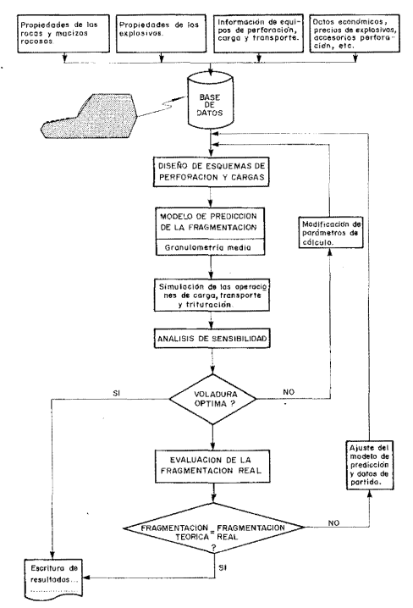
4.3. optimización de costos de perforación y voladura
2. MODELO DE OPTIMIZACIÓN DETERMINISTICA
La optimización de la fragmentación puede llevarse a cabo aplicando la ingeniería de sistemas a la creación de un modelo global de optimización. A grandes rasgos, los bloques de información de los que partirá dicho modelo son:
Características de las rocas y macizos rocosos.
Propiedades de los explosivos.
Información técnica y económica de los equipos de perforación, carga, transporte y trituración.

Slide 35
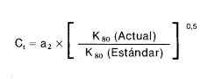
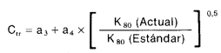
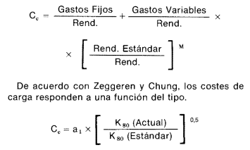
4.3. optimización de costos de perforación y voladura
2. MODELO DE OPTIMIZACIÓN DETERMINISTICA
Tras el cálculo de los esquemas de perforación y carga de los barrenos debe procederse a la predicción de la fragmentación y simulación de las operaciones de carga, transporte y trituración, determinando los rendimientos y costes unitarios de cada una de ellas. A continuación, se efectúa un análisis de sensibilidad con el fin de calcular deforma teórica la fragmentación óptima, evaluándose en la práctica la bondad del sistema, contrastando la granulometría y los rendimientos reales con los previstos en los cálculos. Fig. 32.6. Seguidamente, se dan los criterios de cálculo para la extrapolación de costes en las operaciones de carga, transporte y trituración. Para ello, se utiliza el «K80" que corresponde a la abertura de malla para la cual pasa el 80% del material.
Costes de carga
Costes de transporte
Costes de trituración

Slide 36
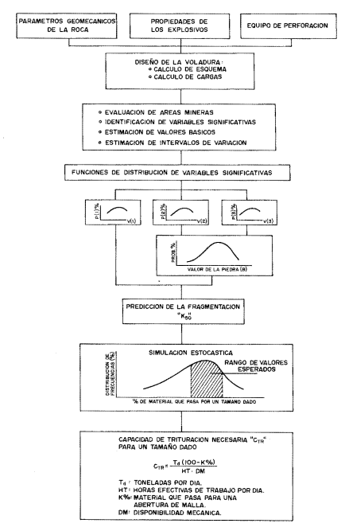
4.3. optimización de costos de perforación y voladura
3. MODELO DE OPTIMIZACIÓN PROBABILISTICA
El análisis de riesgo combina la variabilidad de todos los parámetros significativos que intervienen, con el fin de obtener la probabilidad de los valores estimados y por consiguiente el riesgo relativo de no alcanzar algunos de los valores previstos.

Slide 37
“La pasión es el inicio del éxito” Robert Kiyosaki
ALGUNA PREGUNTA…..???

Slide 38


